Slide 1


Slide 2


Slide 3
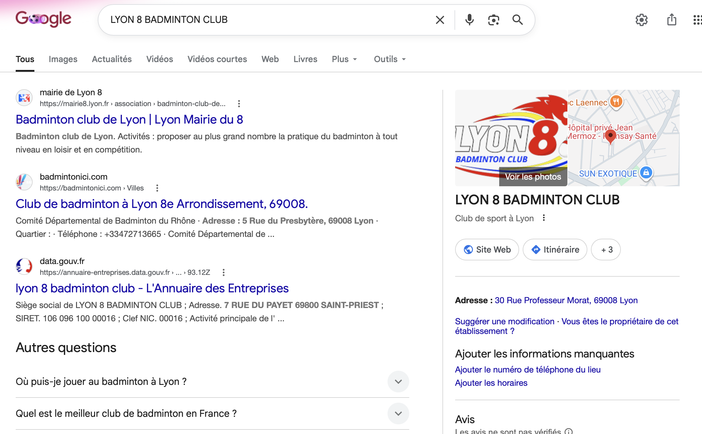
Site web
http://lyon8badmintonclub.fr

Slide 4
Les inscriptions
3 étapes :
Formulaire Google Form
Journée d’inscription
Ticket
Fiche d’inscription ou liste d’attente

Slide 5

Formulaire Google Form

Slide 6
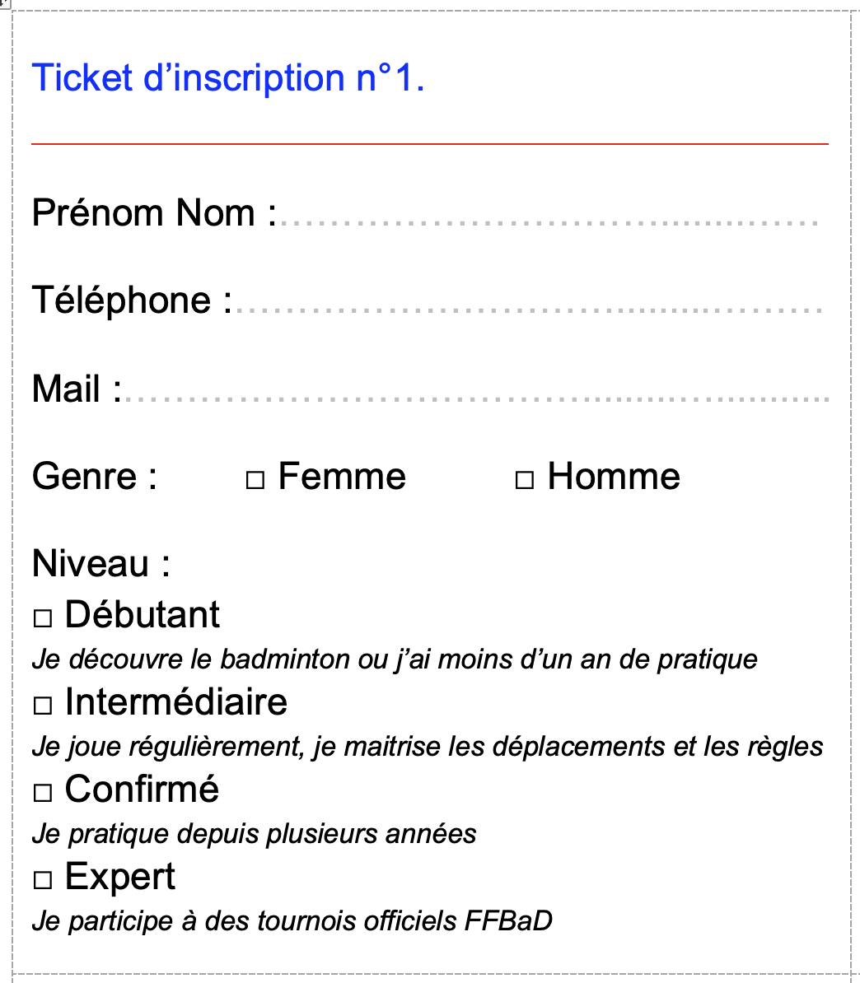
Ticket
- Déterminer un ordre d’arrivée
- Savoir si on peut inscrire la personne ou pas

Slide 7
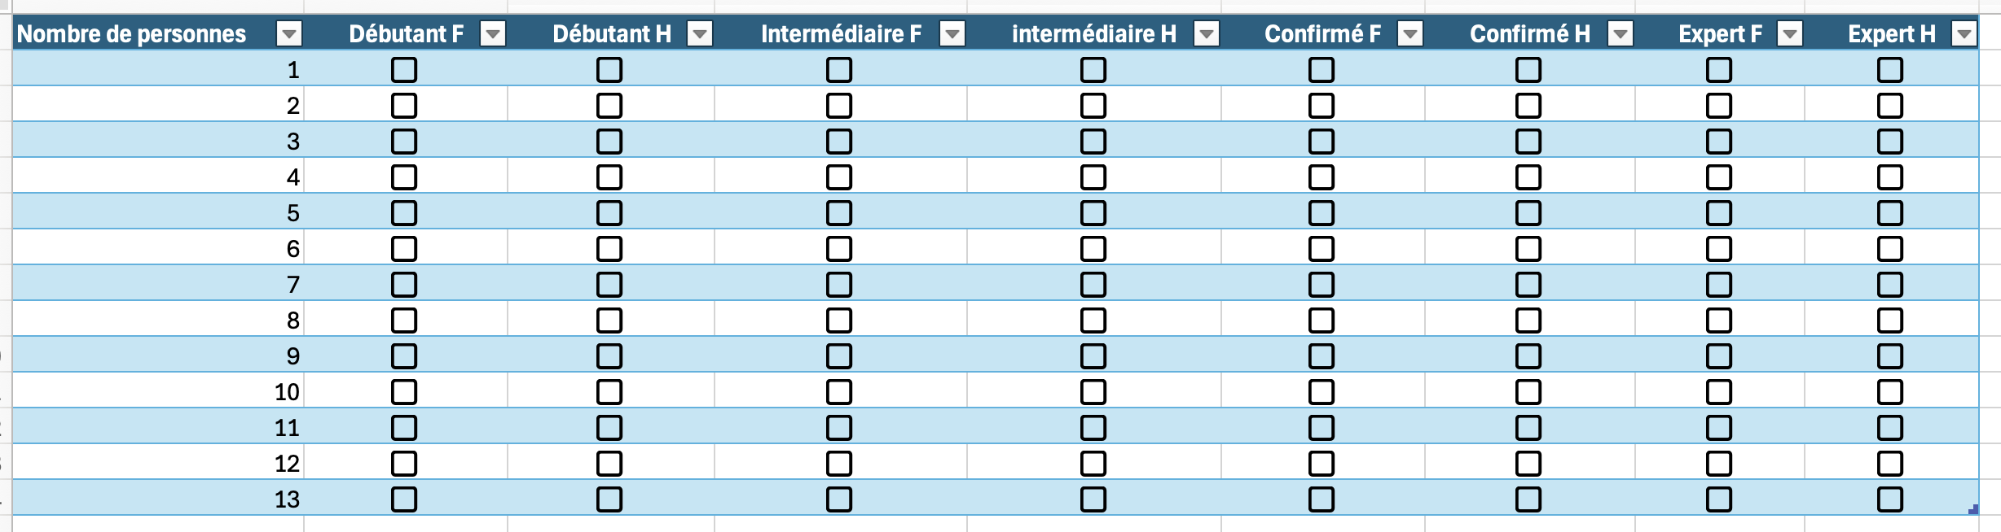
Tableau Excel
Nombre de places disponibles
Niveau x Genre
Case à cocher
Si case disponible : Fiche d’inscription

Slide 8
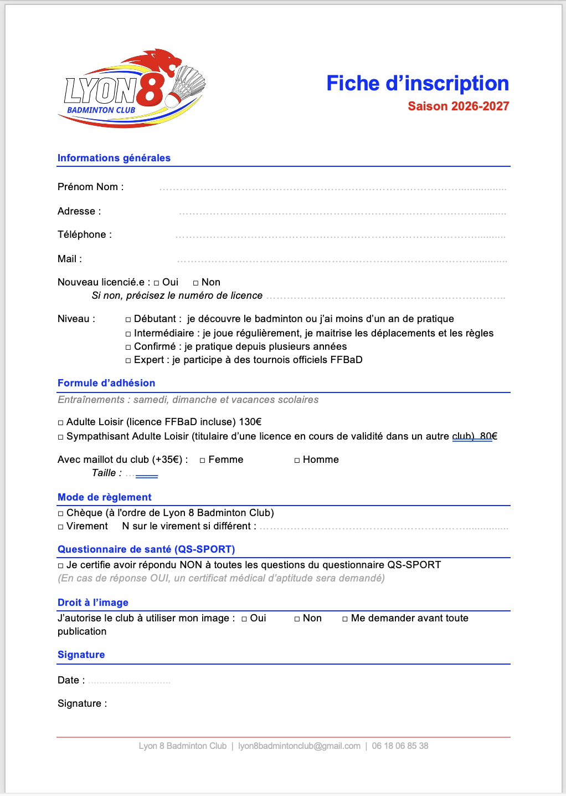
Fiche inscription

Slide 9
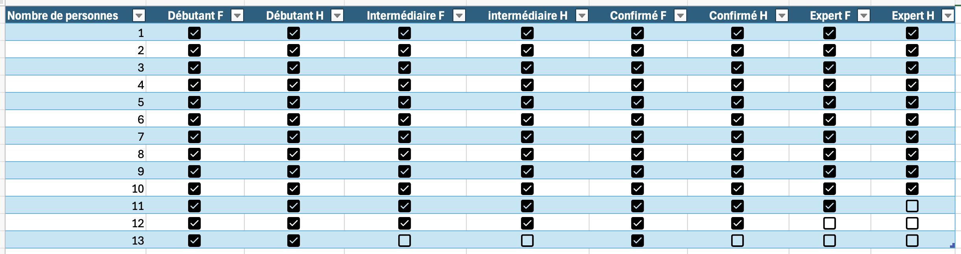
Tableau Excel
Nombre de places disponibles
Niveau x Genre
Case à cocher
Si aucune case disponible : liste d’attente

Slide 10
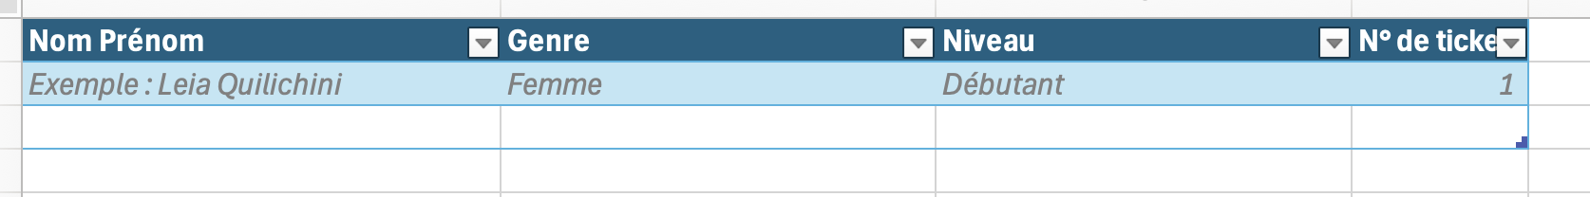
Liste d’attente
Dans le même fichier Excel que le tableau à cocher
Important : ordre d’arrivée pour savoir qui contacter en premier en cas de places disponibles

